Slide 1
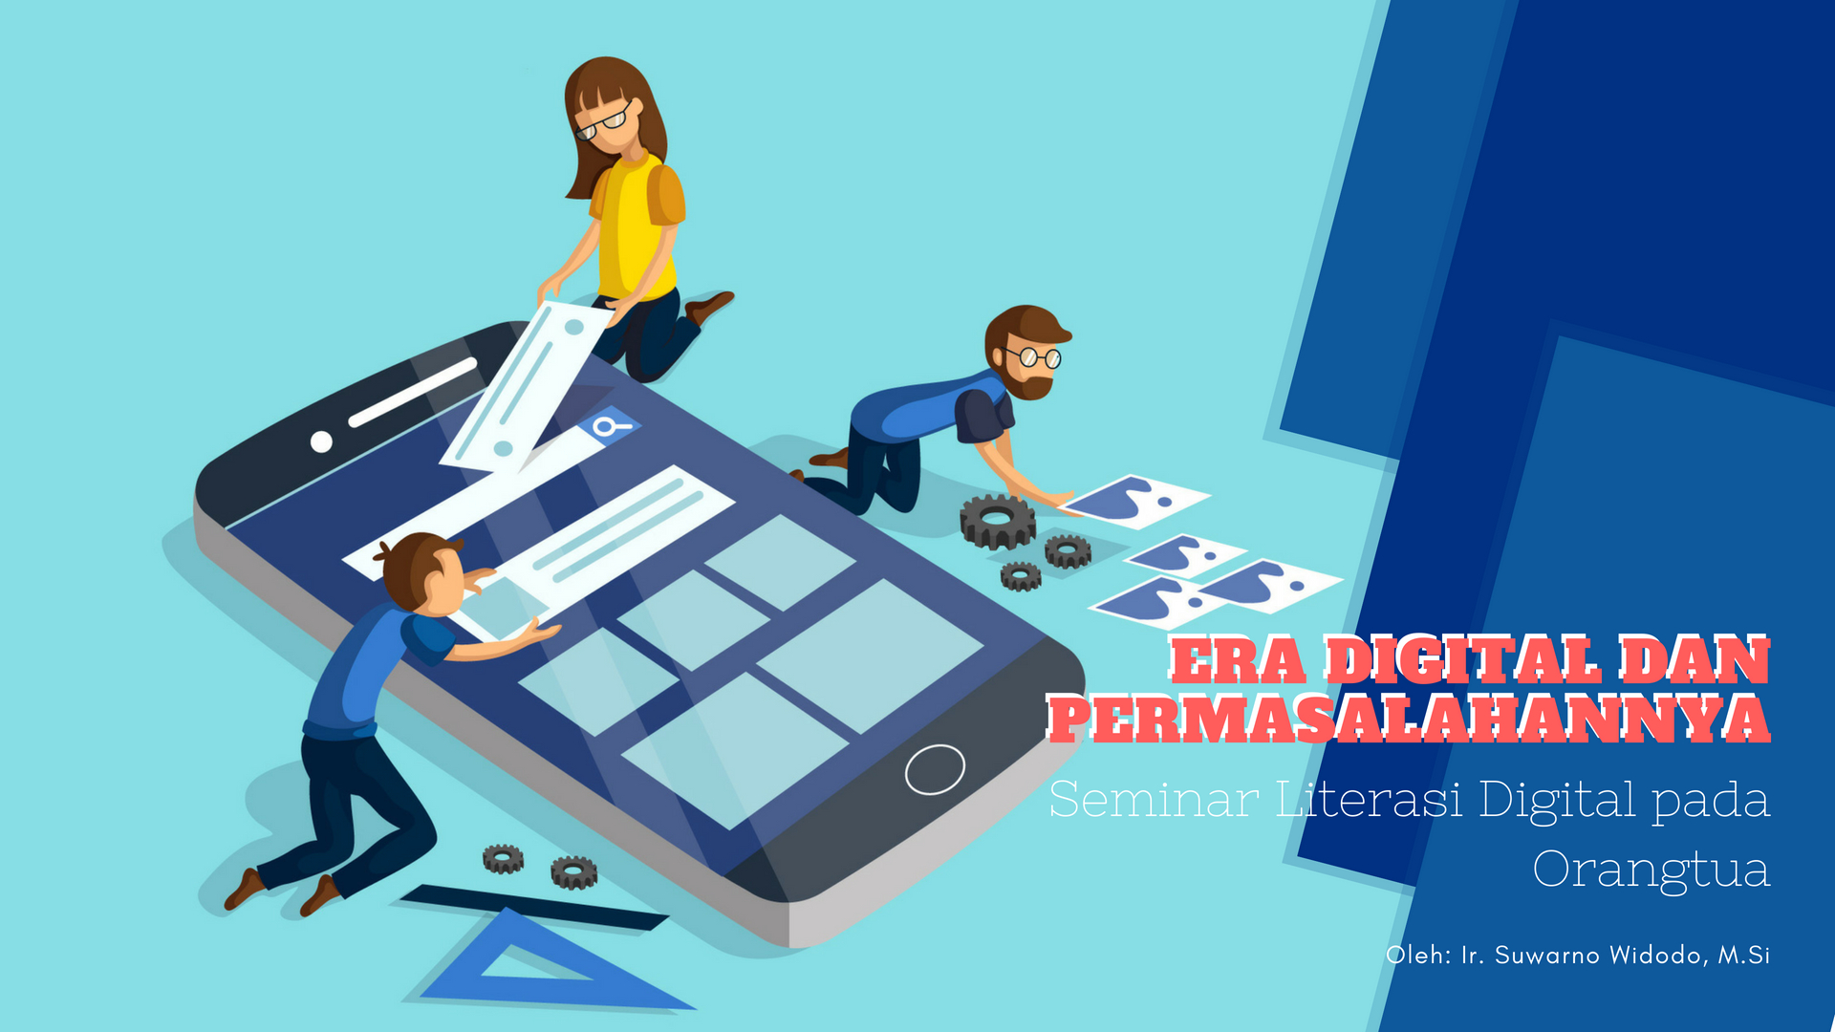

Slide 2
PERKEMBANGAN PERADABAN MANUSIA
PRA SEJARAH/
PURBA/BATU
DITEMUKAN
AKSARA, KOMUNIKASI SECARA TERTULIS ANTAR GENERASI
DITEMUKAN
LOGAM
INDUSTRI
INFORMASI
/DIGITALISASI

Slide 3
PENGERTIAN LITERASI DIGITAL :
UPAYA SADAR UNTUK MEMBANTU INDIVIDU SEMAKIN SELEKTIF DALAM MENGAKSES MEDIA BARU, BISA MENGANALISIS, KRITIS TERHADAP ISINYA, MAMPU MENGEVALUASI , MEMILIKI KESANGGUPAN MERESPON, DAN MAMPU MENGOPTIMALKAN PEMANFAATAN INFORMASI YANG DIPEROLEH DARI MEDIA BARU UNTUK HAL-HAL PRODUKTIF, DAN MENGURANGI DAMPAK NEGATIF DARI PENYEBARAN INFORMASI MELALUI PERANGKAT DIGITAL.

Slide 4
teknologi digital berkembang sangat pesat

Slide 5
Teknologi digital menjadi hal yang melekat dalam kehidupan manusia

Slide 6
Beragam informasi datang tanpa batas

Slide 7
Informasi diperoleh Tanpa menunggu jeda waktu yang lama

Slide 8
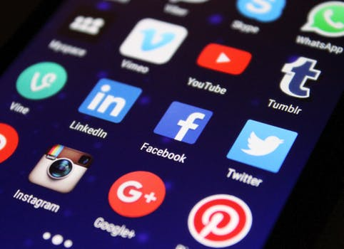
Perkembangan teknologi yang pesat menyadarkan bahwa dunia sedang bertransformasi menuju ke bentuk komunikasi yang baru.

Slide 9
Dunia saat ini sudah berubah menjadi cyber world

Slide 10
Budaya komunikasi online dan konektivitas dilakukan secara virtual

Slide 11
Generasi saat ini generasi digital

Slide 12
Source: Tripathi, S. (2017) Neuroscience: Impact on Cognitive and Behavioral Function in Early Childhood

Slide 13
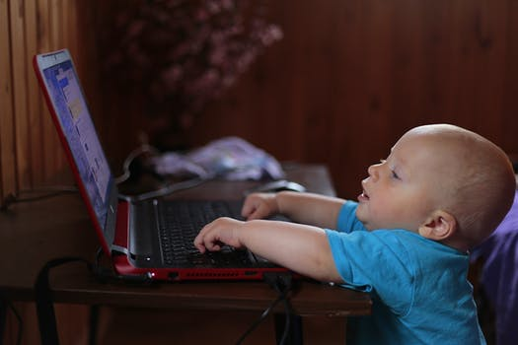
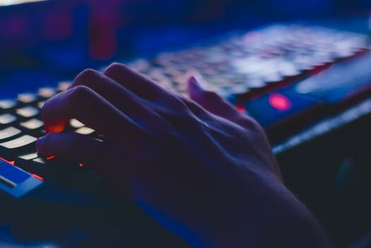
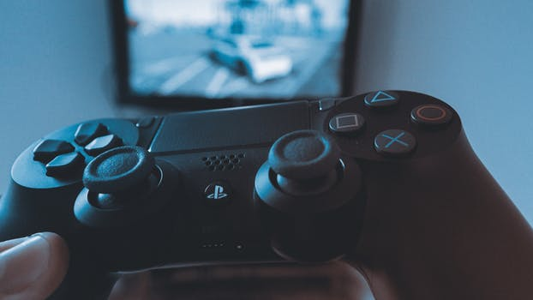
Kehidupan generasi digital MENGGUNAKAN : komputer, games, digital music, Video Call

Slide 14
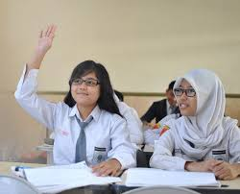
Karakteristik generasi digital
TERKONEKSI
Fasih menggunakan media sosial
MULTITASKING
Dapat melakukan banyak tugas
KREATIF
Berpikir Out Of The Box, kaya ide/ gagasan
PERCAYA DIRI
Berani mengemukakan pendapat, Aktivitas di bagikan di media sosial, bangga jika mendapatkan like dan followers yang banyak

Slide 15
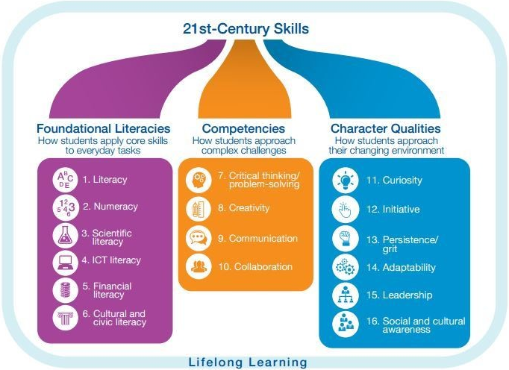
Indonesian Context
Culltures and Religions
Source: Adapted from World Economic Forum, 2016

Slide 16
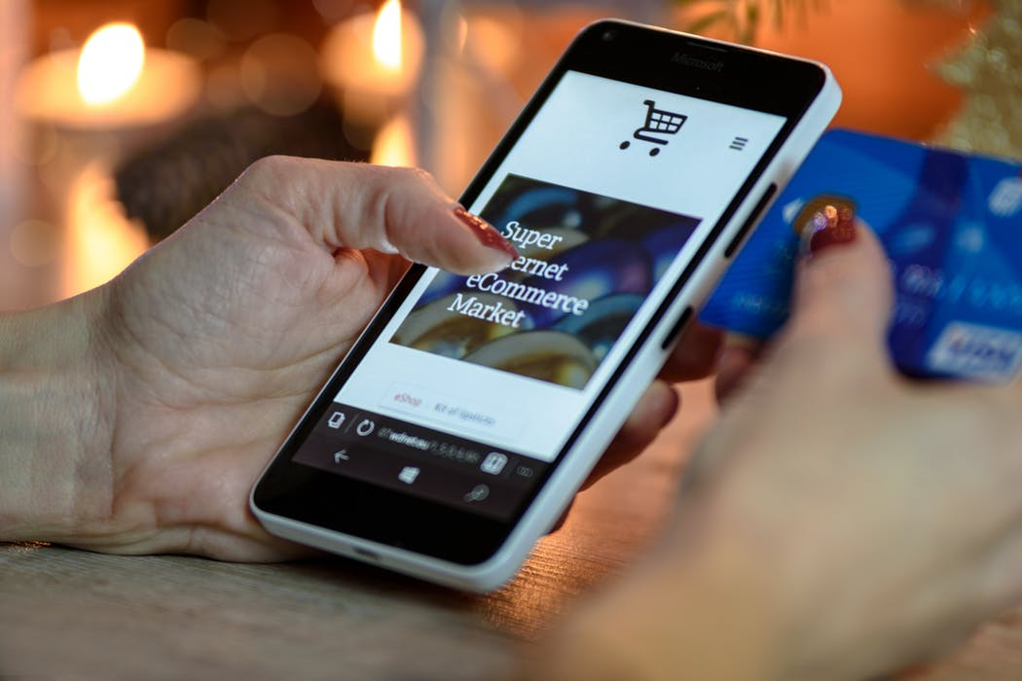
Pengguna smart Phone di Indonesia rata – rata menghabiskan waktu 129 menit setiap harinya, dengan rata – rata penggunaan data sebesar 197 MB/hari.
Jumlah pengguna smart phone, pada tahun2016 tercatat pengguna sebesar 69 juta dan pada tahun 2018 mencapai peningkatan menembus angka 87 juta.
(Sumber http://beritainternet.master.web.id/wordpress/?p=1579).

Slide 17
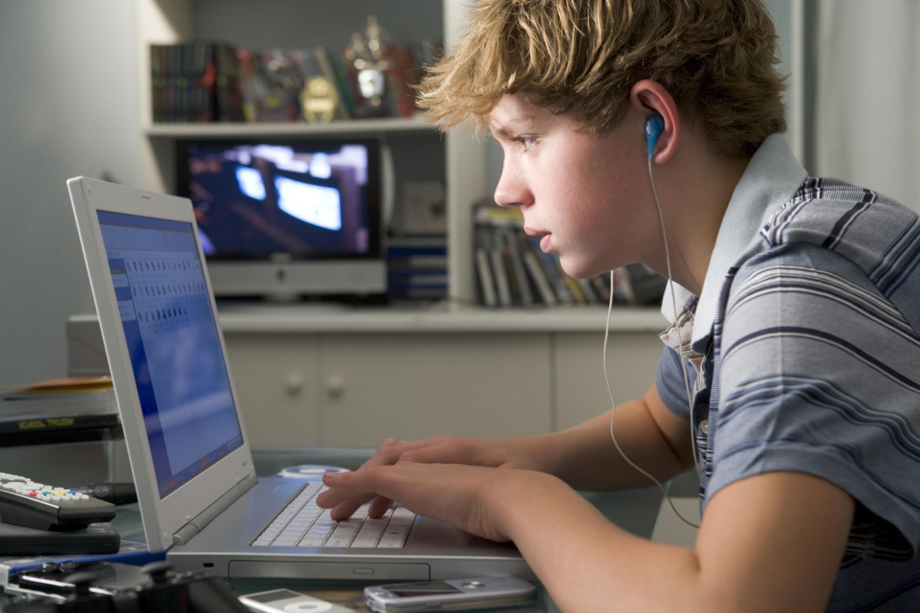
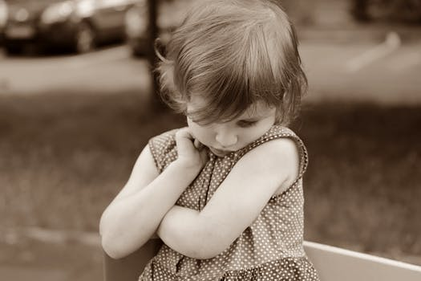
DAMPAK BURUK
Anak mudah terkena pengaruh buruk dari internet---kecanduan game (internet gaming disorder)
Rentan menjadi korban predator seksual
Berpotensi menjadi korban cyberbullying
Mempengaruhi perkembangan otak anak ke arah yang negatif—radiasi
Prestasi belajar menurun

Slide 18
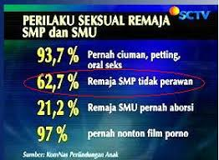
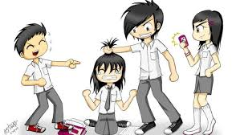
Membuat anak menjadi malas bergerak, sehingga motoriknya lamban bergerak
Mempengaruhi kesehatan mentalnya (terisolir karena tidak punya teman)
Akses pornografi/Narkolema (Narkoba lewat mata)
Penggunaan narkoba
Hacker

Slide 19
Bagi individu dewasa, sudah memiliki kemampuan untuk menilai dari sisi baik dan buruk PENGGUNAAN TEKNOLOGI DIGITAL, sehingga mampu untuk menentukan sikap.

Slide 20
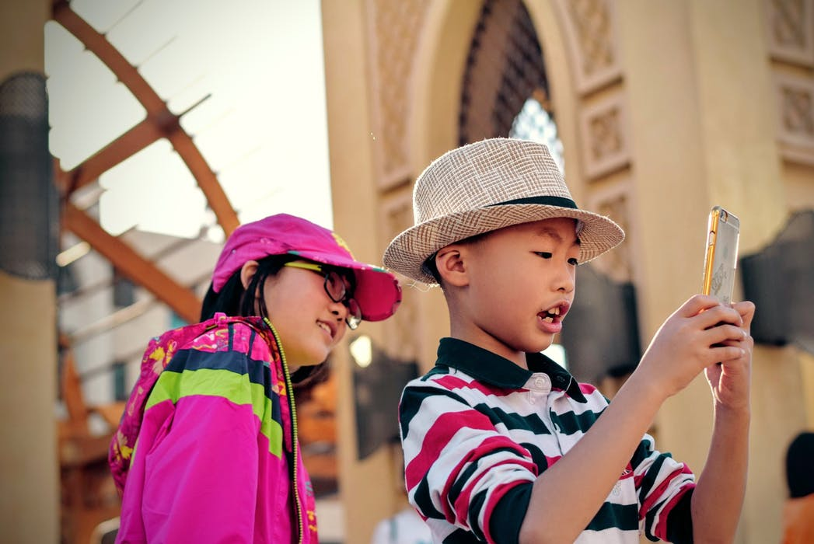
Bagi anak – anak dan remaja, BUTUH ARAHAN dan BIMBINGAN dari orang tua untuk bertumbuh dan berkembang secara optimal

Slide 21
Kehadiran teknologi ini harus disikapi dengan bijak agar mampu membawa manfaat bagi kehidupan

